Slide 1
MEC8211 - Vérif. et valid. en modélisation numérique
Devoir 2
Etudiants :
Cédric Fiorello
Gauthier Brunel
François Gleyzon
Lien vers le GitHub :
https://github.com/GauthierBRUNEL/MEC8211_devoir_2

Slide 2
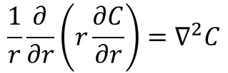



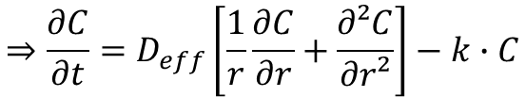


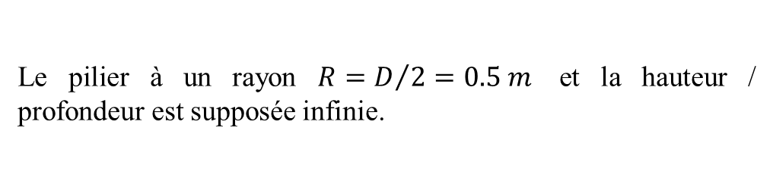
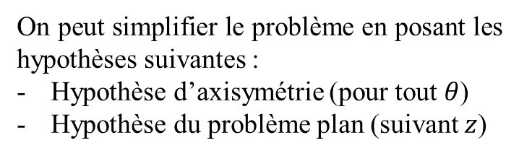

QUESTION A
Le système étudié est un pilier circulaire en béton d’un pont.
Pilier
Le pilier à un rayon $R=D/2=0.5 m$ et la hauteur / profondeur est supposée infinie.
Eau salée
On considère le problème suivant :
$$\frac{∂C}{∂t}=D_{eff}∇^{2}C−S$$
On suppose que le problème est instationnaire ($\frac{∂C}{∂t}≠0$) et $S=k∙C$, ce qui implique que :
$$⇒\frac{∂C}{∂t}=D_{eff}∇^{2}C−k∙C$$
On décide de prendre les coordonnées cylindriques en raison de la géométrie du problème (i.e., étude d’un pilier cylindrique).
On peut simplifier le problème en posant les hypothèses suivantes :
Hypothèse d’axisymétrie (pour tout $θ$)
Hypothèse du problème plan (suivant $z$)
$$\frac{1}{r}\frac{∂}{∂r}\left(r\frac{∂C}{∂r}\right)=∇^{2}C$$
$$C(r,θ,z)⇒C(r,z)$$
$$\frac{1}{r}\frac{∂C}{∂r}+\frac{∂²C}{∂r²}=∇^{2}C$$
$$C(r,z)⇒C(r)$$
Finalement, on obtient l’équation :
$$⇒\frac{∂C}{∂t}=D_{eff}\left[\frac{1}{r}\frac{∂C}{∂r}+\frac{∂²C}{∂r²}\right]−k∙C$$
$$∀r∈\left[0;R\right], ∀t∈[0,t_{f}]$$
1/10

Slide 3
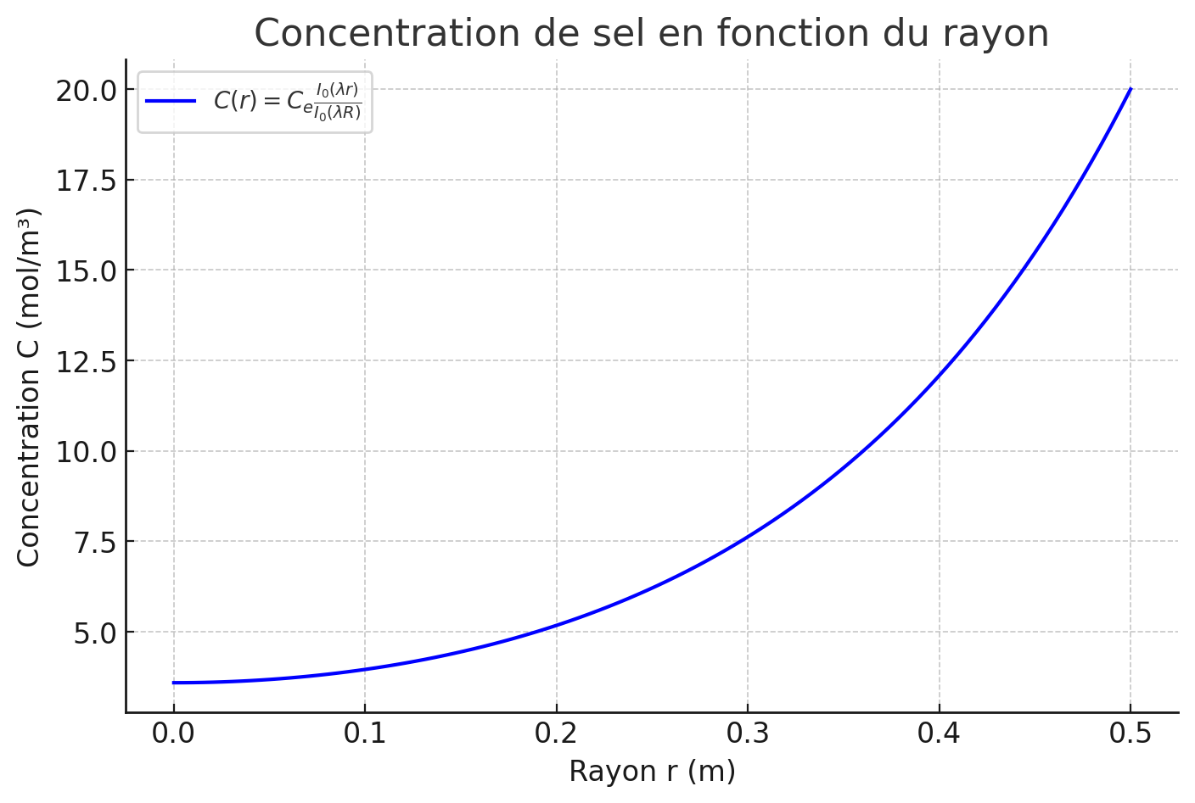

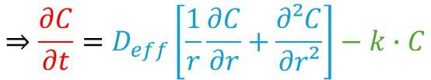
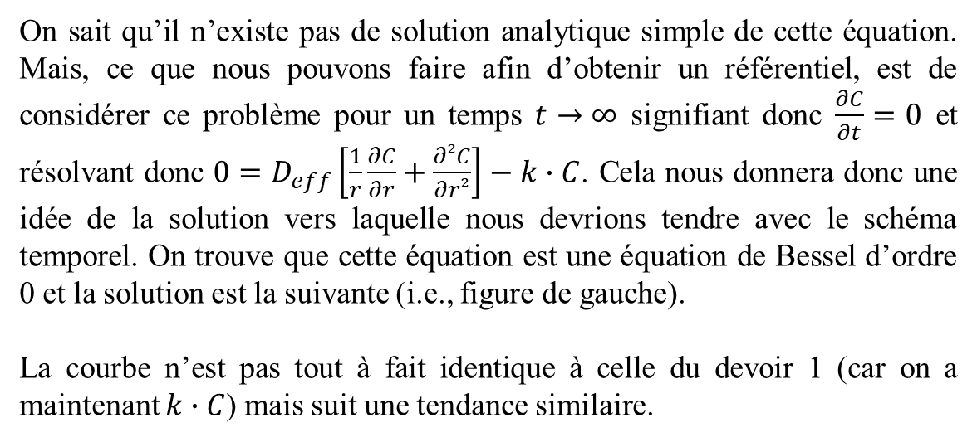
QUESTION A
Néanmoins, avant de passé à la suite du devoir, nous allons essayé de donner du sens physique à cette équation différentielle. Nous avons donc trouvé que :
$$⇒\frac{∂C}{∂t}=D_{eff}\left[\frac{1}{r}\frac{∂C}{∂r}+\frac{∂²C}{∂r²}\right]−k∙C$$
$$∀r∈\left[0;R\right], ∀t∈[0,t_{f}]$$
Dérivée temporelle
Ce terme exprime ici le caractère temporel du problème.
Diffusion
Il s’agit de la diffusion du sel dans le béton
Réaction
Contrairement au devoir 1, nous avons ici une réaction chimique qui consomme le sel à un taux proportionnel à la concentration.
On sait qu’il n’existe pas de solution analytique simple de cette équation. Mais, ce que nous pouvons faire afin d’obtenir un référentiel, est de considérer ce problème pour un temps $t→∞$ signifiant donc $\frac{∂C}{∂t}=0$ et résolvant donc $0=D_{eff}\left[\frac{1}{r}\frac{∂C}{∂r}+\frac{∂²C}{∂r²}\right]−k∙C$. Cela nous donnera donc une idée de la solution vers laquelle nous devrions tendre avec le schéma temporel. On trouve que cette équation est une équation de Bessel d’ordre 0 et la solution est la suivante (i.e., figure de gauche).
La courbe n’est pas tout à fait identique à celle du devoir 1 (car on a maintenant $k∙C$) mais suit une tendance similaire.
2/10

Slide 4

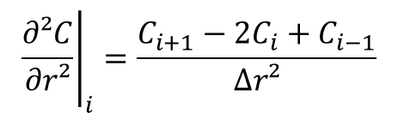


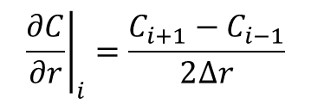
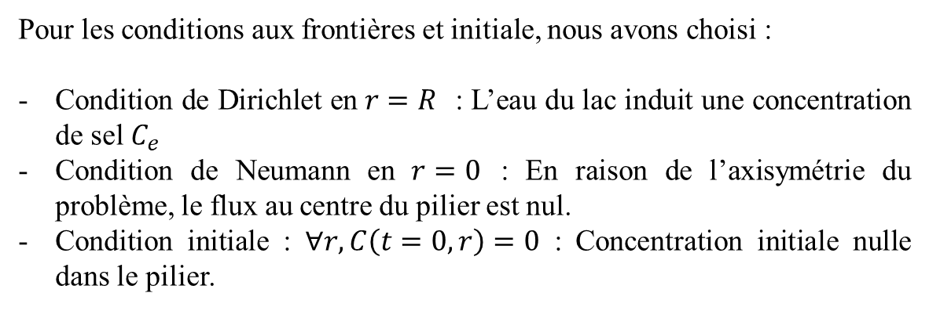




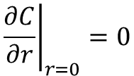


QUESTION A
Voici le schéma de discrétisation proposé (5 nœuds i.e., $N=5$) :
$$i=1$$
$$i=5$$
$$r=0$$
$$r=R$$
$$r$$
Pour les conditions aux frontières et initiale, nous avons choisi :
Condition de Dirichlet en $r=R$ : L’eau du lac induit une concentration de sel $C_{e}$
Condition de Neumann en $r=0$ : En raison de l’axisymétrie du problème, le flux au centre du pilier est nul.
Condition initiale : $∀r, C\left(t=0,r\right)=0$ : Concentration initiale nulle dans le pilier.
$$∆r=\frac{R}{N−1}=\frac{R}{4}$$
$$C\left(r=R\right)=C_{e}$$
$${\left.\frac{∂C}{∂r}\right|}_{r=0}=0$$
On reprend le meilleur schéma de discrétisation spatiale du devoir précédent, càd :
$${\left.\frac{∂C}{∂r}\right|}_{i}=\frac{C_{i+1}−C_{i−1}}{2∆r}$$
Ordre 2
$${\left.\frac{∂²C}{∂r²}\right|}_{i}=\frac{C_{i+1}−{2C}_{i}+C_{i−1}}{∆r²}$$
Ordre 2
Pour le schéma temporel, nous souhaitons utiliser deux méthodes afin de pouvoir comparer la précision de ses dernières. En effet, nous utiliserons la méthode d’Euler implicite ainsi que la méthode de Cranck-Nicholson :
Euler implicite (ordre 1)
Cranck-Nicholson (ordre 2)
$$C^{n+1}=C^{n}+∆tH^{n+1}(C)$$
$$C^{n+1}=C^{n}+\frac{∆t}{2}\left[H^{n+1}\left(C\right)+H^{n}(C)\right]$$
$$H^{n+1}\left(C\right)={{\left[\frac{∂C}{∂t}\right]}_{i}}^{n+1}=D_{eff}\left[\frac{1}{r}\frac{C_{i+1}^{n+1}−C_{i−1}^{n+1}}{2∆r}+\frac{C_{i+1}^{n+1}−{2C}_{i}^{n+1}+C_{i−1}^{n+1}}{∆r²}\right]−k∙C_{i}^{n+1}$$
Avec :
3/10

Slide 5

QUESTION A
On exprime les équations à résoudre pour les deux méthodes proposées. Pour Euler implicite, nous avons :
Pour i :
$$C_{i}^{n+1}=C_{i}^{n}+∆t\left[D_{eff}\left[\frac{1}{r}\frac{C_{i+1}^{n+1}−C_{i−1}^{n+1}}{2∆r}+\frac{C_{i+1}^{n+1}−{2C}_{i}^{n+1}+C_{i−1}^{n+1}}{∆r²}\right]−k∙C_{i}^{n+1}\right]$$
En réorganisant les termes :
$$C_{i−1}^{n+1}\left[{∆t∙D}_{eff}\left(\frac{1}{2r∆r}+\frac{−1}{∆r^{2}}\right)\right]+C_{i}^{n+1}\left[1+{∆t∙D}_{eff}\frac{2}{∆r^{2}}+∆t∙k\right]+C_{i+1}^{n+1}\left[{∆t∙D}_{eff}\left(\frac{−1}{2r∆r}+\frac{−1}{∆r^{2}}\right)\right]=C_{i}^{n}$$
$$i=0 : {\left.\frac{∂C}{∂r}\right|}_{i}^{n+1}=\frac{−3C_{i}^{n+1}+4C_{i+1}^{n+1}−C_{i+2}^{n+1}}{2∆r}⇒−3C_{0}^{n+1}+4C_{1}^{n+1}−C_{2}^{n+1}=0$$
$${i=1 : C}_{0}^{n+1}\left[{∆t∙D}_{eff}\left(\frac{1}{2r∆r}+\frac{−1}{∆r^{2}}\right)\right]+C_{1}^{n+1}\left[1+{∆t∙D}_{eff}\frac{2}{∆r^{2}}+∆t∙k\right]+C_{2}^{n+1}\left[{∆t∙D}_{eff}\left(\frac{−1}{2r∆r}+\frac{−1}{∆r^{2}}\right)\right]=C_{1}^{n}$$
$${i=2 : C}_{1}^{n+1}\left[{∆t∙D}_{eff}\left(\frac{1}{2r∆r}+\frac{−1}{∆r^{2}}\right)\right]+C_{2}^{n+1}\left[1+{∆t∙D}_{eff}\frac{2}{∆r^{2}}+∆t∙k\right]+C_{3}^{n+1}\left[{∆t∙D}_{eff}\left(\frac{−1}{2r∆r}+\frac{−1}{∆r^{2}}\right)\right]=C_{2}^{n}$$
$${i=3 : C}_{2}^{n+1}\left[{∆t∙D}_{eff}\left(\frac{1}{2r∆r}+\frac{−1}{∆r^{2}}\right)\right]+C_{3}^{n+1}\left[1+{∆t∙D}_{eff}\frac{2}{∆r^{2}}+∆t∙k\right]+C_{4}^{n+1}\left[{∆t∙D}_{eff}\left(\frac{−1}{2r∆r}+\frac{−1}{∆r^{2}}\right)\right]=C_{3}^{n}$$
$${i=4 : C}_{5}^{n+1}=C_{e}$$
On obtient finalement un système matricielle définis par : $\underline{\underline{A}}∙{\underline{C}}^{n+1}={\underline{C}}^{n}→{\underline{C}}^{n+1}={\underline{\underline{A}}}^{−1}∙{\underline{C}}^{n}$
Comme pour la méthode de Cranck-Nickolson (présentée à la page suivante), on résout à chaque itération de pas de temps ${\underline{C}}^{n+1}$ en inversant la matrice $\underline{\underline{A}}$. C’est une spécificité des schémas implicite : plus couteux en termes de calcul (inversion de matrice) mais inconditionnellement stable.
4/10

Slide 6
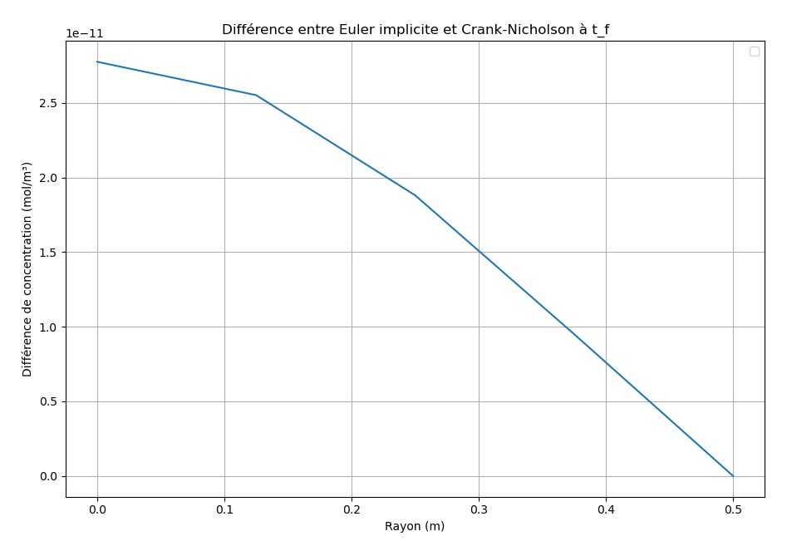
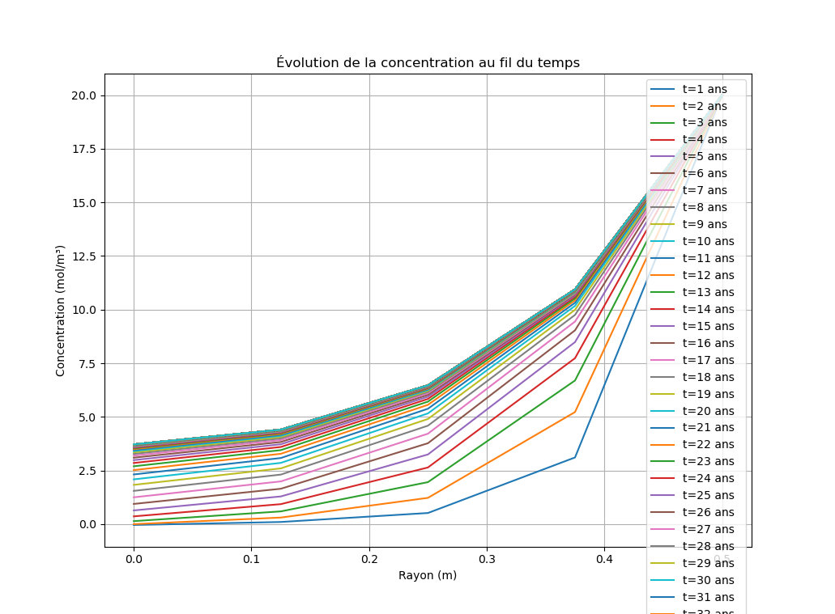
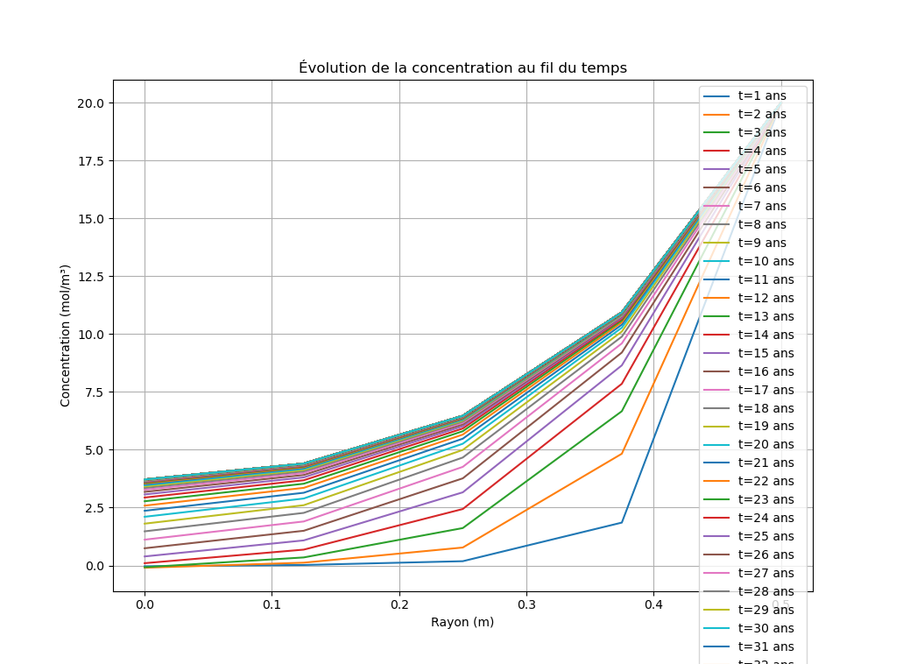
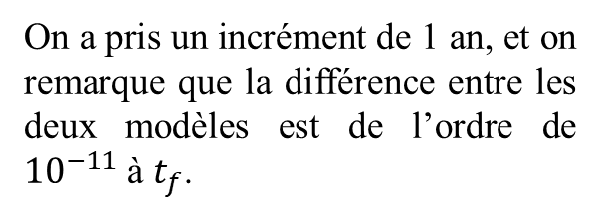
QUESTION A
On exprime les équations à résoudre pour les deux méthodes proposées. Pour Cranck-Nicholson nous avons :
Pour i :
$$C_{i}^{n+1}=C_{i}^{n}+\frac{∆t}{2}\left[D_{eff}\left[\frac{1}{r}\frac{C_{i+1}^{n+1}−C_{i−1}^{n+1}}{2∆r}+\frac{C_{i+1}^{n+1}−{2C}_{i}^{n+1}+C_{i−1}^{n+1}}{∆r²}\right]−k∙C_{i}^{n+1}+D_{eff}\left[\frac{1}{r}\frac{C_{i+1}^{n}−C_{i−1}^{n}}{2∆r}+\frac{C_{i+1}^{n}−{2C}_{i}^{n}+C_{i−1}^{n}}{∆r²}\right]−k∙C_{i}^{n}\right]$$
En réorganisant les termes :
$$C_{i−1}^{n+1}\left[{\frac{∆t}{2}∙D}_{eff}\left(\frac{1}{2r∆r}+\frac{−1}{∆r^{2}}\right)\right]+C_{i}^{n+1}\left[1+{\frac{∆t}{2}∙(D}_{eff}\frac{2}{∆r^{2}}+k)\right]+C_{i+1}^{n+1}\left[{\frac{∆t}{2}∙D}_{eff}\left(\frac{−1}{2r∆r}+\frac{−1}{∆r^{2}}\right)\right]=C_{i−1}^{n}\left[{\frac{∆t}{2}∙D}_{eff}\left(\frac{−1}{2r∆r}+\frac{1}{∆r^{2}}\right)\right]+C_{i}^{n}\left[1−{\frac{∆t}{2}∙(D}_{eff}\frac{2}{∆r^{2}}+k)\right]+C_{i+1}^{n+1}\left[{\frac{∆t}{2}∙D}_{eff}\left(\frac{1}{2r∆r}+\frac{1}{∆r^{2}}\right)\right]$$
On obtient finalement un système matricielle définis par : $\underline{\underline{A}}∙{\underline{C}}^{n+1}={\underline{\underline{D}}∙\underline{C}}^{n}+\underline{b}$, voici les résultats pour $N=5$ :
On a pris un incrément de 1 an, et on remarque que la différence entre les deux modèles est de l’ordre de ${10}^{−11}$ à $t_{f}$.
5/10

Slide 7


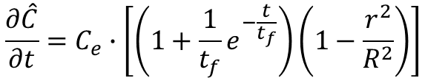
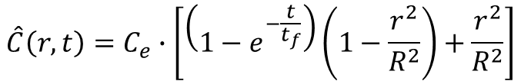
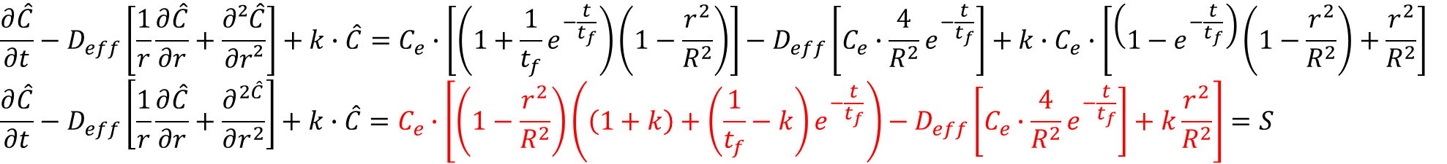
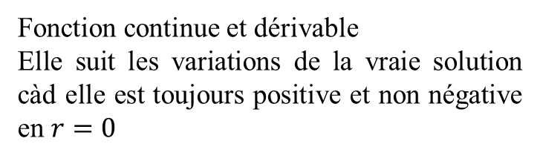



QUESTION B & C
Pour la méthode de solution manufacturée, nous utilisons la formule suivante :
Fonction continue et dérivable
Elle suit les variations de la vraie solution càd elle est toujours positive et non négative en $r=0$
$$\hat{C}\left(r,t\right)=C_{e}∙\left[\left(1−e^{−\frac{t}{t_{f}}}\right)\left(1−\frac{r^{2}}{R^{2}}\right)+\frac{r^{2}}{R^{2}}\right]$$
Regardons l’effet de cette solution sur nos CL et CI :
On introduit la solution dans le problème tel que :
$$CL : C\left(r=R,t\right)=C_{e} ⇒\hat{C}\left(R,t\right)=C_{e}$$
$$\frac{∂\hat{C}}{∂t}=C_{e}∙\left[\left(1+\frac{1}{t_{f}}e^{−\frac{t}{t_{f}}}\right)\left(1−\frac{r^{2}}{R^{2}}\right)\right]$$
Dans le code Python, nous utilisons directement le calcul symbolique pour éviter les erreurs de calculs (dans une fonction)
$$CL : \frac{∂C}{∂r}\left(r=0,t\right)=0 ⇒\frac{∂\hat{C}}{∂r}\left(r=0,t\right)=0$$
$$\frac{∂\hat{C}}{∂r}=C_{e}∙\frac{2r}{R^{2}}e^{−\frac{t}{t_{f}}}$$
$$CI :C(r,t=0)=0 ⇒\hat{C}(r,t=0)=C_{e}\frac{r^{2}}{R^{2}}$$
Rem : Nous nous sommes débrouillés pour avoir une expression qui conserve les CLs.
$$\frac{∂²\hat{C}}{∂r²}=C_{e}∙\frac{2}{R^{2}}e^{−\frac{t}{t_{f}}}$$
Finalement, on obtient le terme source $S$suivant :
$$\frac{∂\hat{C}}{∂t}−D_{eff}\left[\frac{1}{r}\frac{∂\hat{C}}{∂r}+\frac{∂²\hat{C}}{∂r²}\right]+k∙\hat{C}=C_{e}∙\left[\left(1+\frac{1}{t_{f}}e^{−\frac{t}{t_{f}}}\right)\left(1−\frac{r^{2}}{R^{2}}\right)\right]−D_{eff}\left[C_{e}∙\frac{4}{R^{2}}e^{−\frac{t}{t_{f}}}\right]+k∙C_{e}∙\left[\left(1−e^{−\frac{t}{t_{f}}}\right)\left(1−\frac{r^{2}}{R^{2}}\right)+\frac{r^{2}}{R^{2}}\right]$$
$$\frac{∂\hat{C}}{∂t}−D_{eff}\left[\frac{1}{r}\frac{∂\hat{C}}{∂r}+\frac{∂^{2\hat{C}}}{∂r^{2}}\right]+k∙\hat{C}=C_{e}∙\left[\left(1−\frac{r^{2}}{R^{2}}\right)\left(\left(1+k\right)+\left(\frac{1}{t_{f}}−k\right)e^{−\frac{t}{t_{f}}}\right)−D_{eff}\left[C_{e}∙\frac{4}{R^{2}}e^{−\frac{t}{t_{f}}}\right]+k\frac{r^{2}}{R^{2}}\right]=S$$
6/10

Slide 8
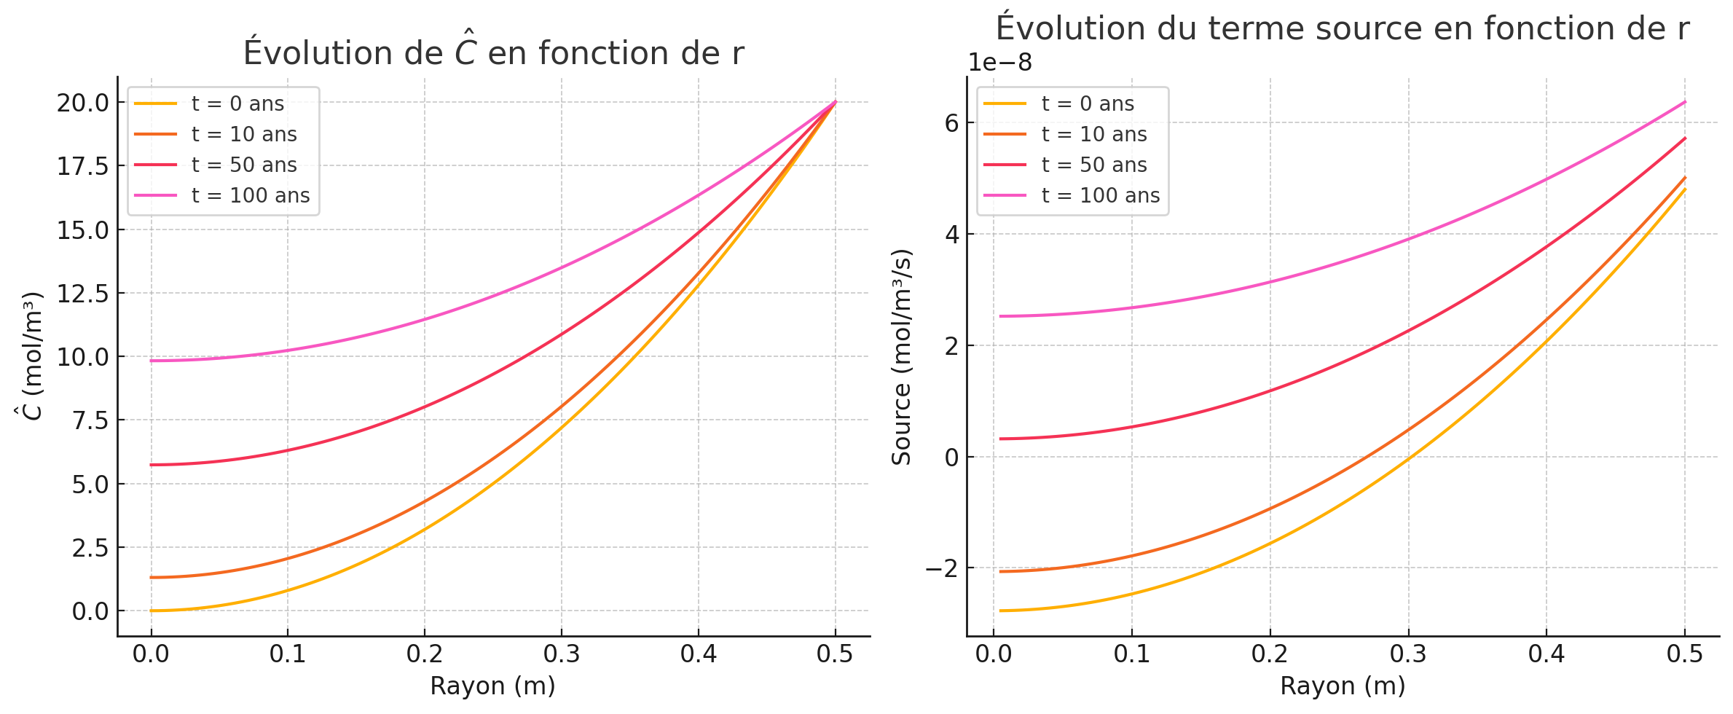
QUESTION B & C
Maintenant, il faut donc que nous résolvions :
$$⇒\frac{∂C}{∂t}=D_{eff}\left[\frac{1}{r}\frac{∂C}{∂r}+\frac{∂²C}{∂r²}\right]−k∙C+C_{e}∙\left[\left(1−\frac{r^{2}}{R^{2}}\right)\left(\left(1+k\right)+\left(\frac{1}{t_{f}}−k\right)e^{−\frac{t}{t_{f}}}\right)−D_{eff}\left[C_{e}∙\frac{4}{R^{2}}e^{−\frac{t}{t_{f}}}\right]+k\frac{r^{2}}{R^{2}}\right]$$
On peut représenter la fonction MMS et le terme source S dans des graphiques tel que :
Remarque : Avec le recule des résultats obtenus plut tard, on remarque que cette solution manufacturée ressemble à l’évolution de la concentration de sel (d’un point de vue des tendances).
7/10

Slide 9
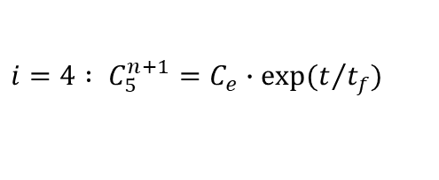
QUESTION C
On exprime les équations à résoudre pour les deux méthodes proposées. Pour Euler implicite, nous avons :
Pour i :
$$C_{i}^{n+1}=C_{i}^{n}+∆t\left[D_{eff}\left[\frac{1}{r}\frac{C_{i+1}^{n+1}−C_{i−1}^{n+1}}{2∆r}+\frac{C_{i+1}^{n+1}−{2C}_{i}^{n+1}+C_{i−1}^{n+1}}{∆r²}\right]−k∙C_{i}^{n+1}+C_{e}∙\left[\left(1−\frac{r^{2}}{R^{2}}\right)\left(\left(1+k\right)+\left(\frac{1}{t_{f}}−k\right)e^{−\frac{t}{t_{f}}}\right)−D_{eff}\left[C_{e}∙\frac{4}{R^{2}}e^{−\frac{t}{t_{f}}}\right]+k\frac{r^{2}}{R^{2}}\right]\right]$$
En réorganisant les termes :
$$C_{i−1}^{n+1}\left[{∆t∙D}_{eff}\left(\frac{1}{2r∆r}+\frac{−1}{∆r^{2}}\right)\right]+C_{i}^{n+1}\left[1+{∆t∙D}_{eff}\frac{2}{∆r^{2}}+k\right]+C_{i+1}^{n+1}\left[{∆t∙D}_{eff}\left(\frac{−1}{2r∆r}+\frac{−1}{∆r^{2}}\right)\right]=C_{i}^{n}+∆tC_{e}∙\left[\left(1−\frac{r^{2}}{R^{2}}\right)\left(\left(1+k\right)+\left(\frac{1}{t_{f}}−k\right)e^{−\frac{t}{t_{f}}}\right)−D_{eff}\left[C_{e}∙\frac{4}{R^{2}}e^{−\frac{t}{t_{f}}}\right]+k\frac{r^{2}}{R^{2}}\right]$$
$$i=0 : {\left.\frac{∂C}{∂r}\right|}_{i}^{n+1}=\frac{−3C_{i}^{n+1}+4C_{i+1}^{n+1}−C_{i+2}^{n+1}}{2∆r}⇒3C_{0}^{n+1}+4C_{1}^{n+1}−C_{2}^{n+1}=0$$
$${i=1 : C}_{1}^{n+1}\left[{∆t∙D}_{eff}\left(\frac{1}{2r∆r}+\frac{−1}{∆r^{2}}\right)\right]+C_{2}^{n+1}\left[1+{∆t∙D}_{eff}\frac{2}{∆r^{2}}+k\right]+C_{3}^{n+1}\left[{∆t∙D}_{eff}\left(\frac{−1}{2r∆r}+\frac{−1}{∆r^{2}}\right)\right]=C_{2}^{n}+∆tC_{e}∙\left[\left(1−\frac{r^{2}}{R^{2}}\right)\left(\left(1+k\right)+\left(\frac{1}{t_{f}}−k\right)e^{−\frac{t}{t_{f}}}\right)−D_{eff}\left[C_{e}∙\frac{4}{R^{2}}e^{−\frac{t}{t_{f}}}\right]+k\frac{r^{2}}{R^{2}}\right]$$
$${i=2 : C}_{2}^{n+1}\left[{∆t∙D}_{eff}\left(\frac{1}{2r∆r}+\frac{−1}{∆r^{2}}\right)\right]+C_{3}^{n+1}\left[1+{∆t∙D}_{eff}\frac{2}{∆r^{2}}+k\right]+C_{4}^{n+1}\left[{∆t∙D}_{eff}\left(\frac{−1}{2r∆r}+\frac{−1}{∆r^{2}}\right)\right]=C_{3}^{n}+∆tC_{e}∙\left[\left(1−\frac{r^{2}}{R^{2}}\right)\left(\left(1+k\right)+\left(\frac{1}{t_{f}}−k\right)e^{−\frac{t}{t_{f}}}\right)−D_{eff}\left[C_{e}∙\frac{4}{R^{2}}e^{−\frac{t}{t_{f}}}\right]+k\frac{r^{2}}{R^{2}}\right]$$
$${i=3 : C}_{3}^{n+1}\left[{∆t∙D}_{eff}\left(\frac{1}{2r∆r}+\frac{−1}{∆r^{2}}\right)\right]+C_{4}^{n+1}\left[1+{∆t∙D}_{eff}\frac{2}{∆r^{2}}+k\right]+C_{5}^{n+1}\left[{∆t∙D}_{eff}\left(\frac{−1}{2r∆r}+\frac{−1}{∆r^{2}}\right)\right]=C_{4}^{n}+∆tC_{e}∙\left[\left(1−\frac{r^{2}}{R^{2}}\right)\left(\left(1+k\right)+\left(\frac{1}{t_{f}}−k\right)e^{−\frac{t}{t_{f}}}\right)−D_{eff}\left[C_{e}∙\frac{4}{R^{2}}e^{−\frac{t}{t_{f}}}\right]+k\frac{r^{2}}{R^{2}}\right]$$
$${i=4 : C}_{5}^{n+1}=C_{e}∙exp⁡(t/{t_{f}})$$
On obtient finalement un système matricielle définis par : $\underline{\underline{A}}∙{\underline{C}}^{n+1}={\underline{C}}^{n}+\underline{b}$ où $\underline{b}$ se détermine à partir du terme source et de l’incrément en temps. Afin de ne pas alourdir le compte rendu, nous n’exposerons pas ce développement pour la méthode de Cranck Nicholson mais le processus reste quasi-identique à celui développé.
8/10

Slide 10
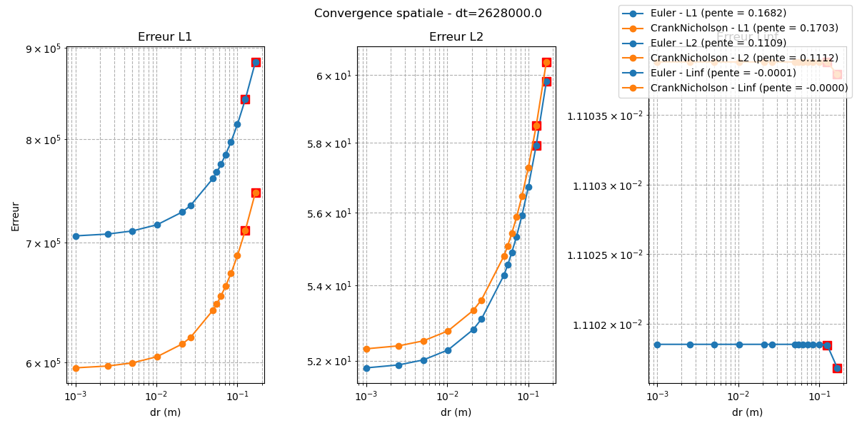
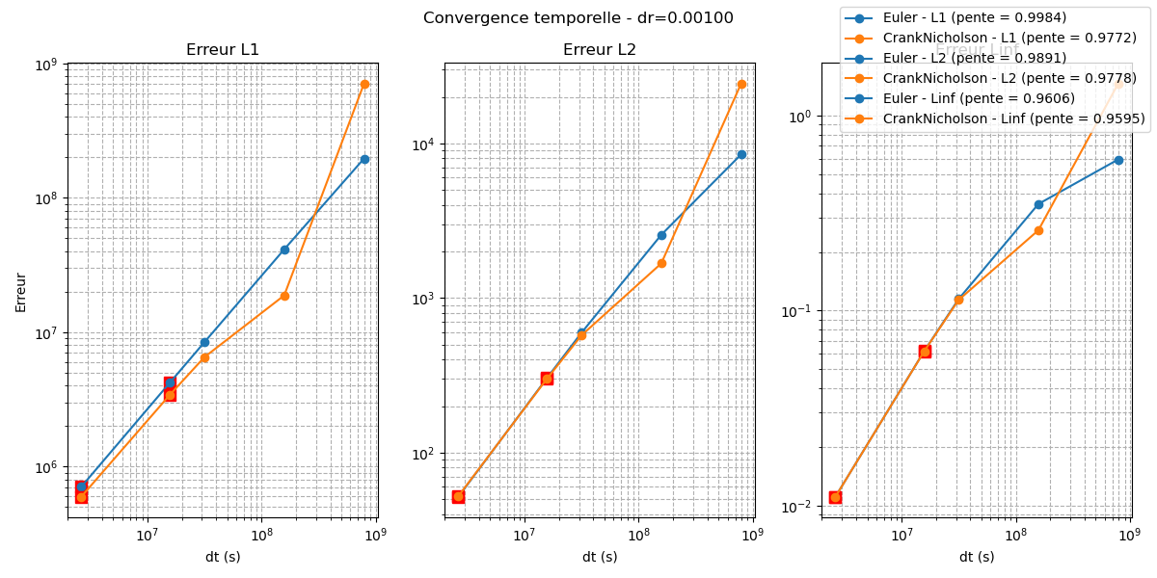
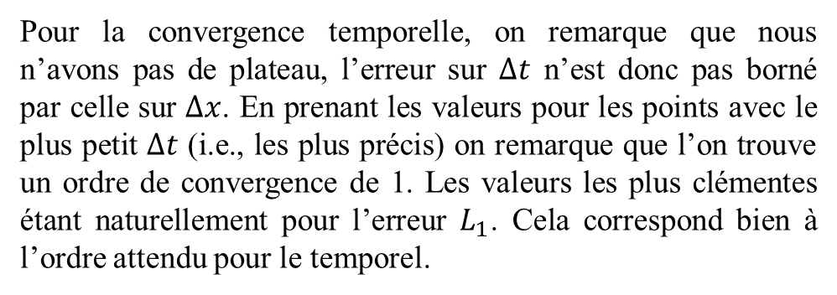
QUESTION D
On étudie maintenant la convergence avec les erreurs $L_{1}, L_{2}, L_{∞}$ en les exprimant bien pour $C$ qui est fonction de deux variables (voir définition dans le second script). Il y a donc deux analyses de convergence à réaliser : une temporelle et une spatiale.
Malheureusement pour la convergence spatiale, nous sommes bloqués par un plateau en raison des erreurs temporelles qui viennent l’emporter. Malgré nos efforts, nous avons décidé de ne pas passer en dessous d’un incrément de temps de 1 mois. Cela influence la convergence asymptotique et ne nous sommes pas en mesure de retrouver un ordre de convergence numérique de 2 comme attendu.
Pour la convergence temporelle, on remarque que nous n’avons pas de plateau, l’erreur sur $∆t$ n’est donc pas borné par celle sur $∆x$. En prenant les valeurs pour les points avec le plus petit $∆t$ (i.e., les plus précis) on remarque que l’on trouve un ordre de convergence de 1. Les valeurs les plus clémentes étant naturellement pour l’erreur $L_{1}$. Cela correspond bien à l’ordre attendu pour le temporel.
Remarque : Seuls les points en rouge sont utilisés pour le calcul de la pente.
9/10

Slide 11
QUESTION D
Les pentes inhabituelles des droites obtenues pour l’ordre de convergence spatiale nous ont poussé à chercher un moyen d’améliorer ce dernier.
Dans un premier temps, il a été remarqué que la matrice A est mal conditionnée pour N­ ≥ 100 noeuds (κ > 10³), ce qui pourrait induire des erreurs numériques associées aux calculs matriciels. De ce fait, l’implémentation d’une fonction transformant la matrice A en matrice creuse en plus d’un préconditionneur diagonal (Jacobi) a été fait. Cependant, cela n’a eu aucun impact quant aux graphiques de convergence spatiale.
Une autre erreur possible aurait été dans le choix de l’équation à résoudre par la méthode MMS pour le calcul du terme source. Ainsi, plusieurs équations respectant les conditions initiales du problème ont été choisi, mais, encore une fois, cela n’a pas permis d’améliorer l’ordre de convergence spatial, indiquant que le problème ne vient pas de là.
10/10

Slide 12
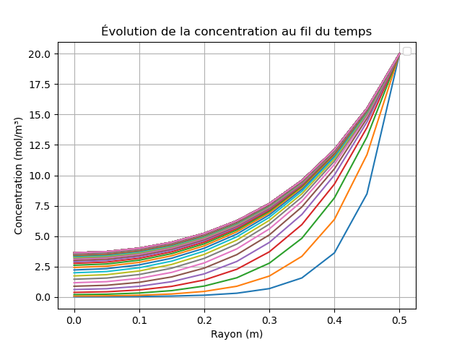
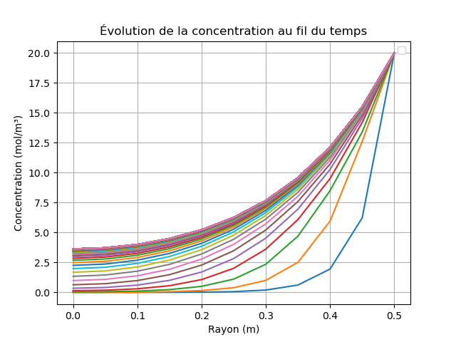
QUESTION E & F
On cherche la solution du problème pour $N=11$ et allant de $0$ à $4×{10}^{9}s$ :
Euler
Crank Nicholson
Les résultats obtenus par les deux méthodes sont encore une fois très proches (avec des résultats théoriquement plus précis pour Crank Nicholson). On remarque de plus, que l’on converge bien vers un état stationnaire (ici, on a pris un incrément de 1 an afin d’obtenir des résultats préciss), état que nous avons présenté au début de ce compte rendu.
11/10

Slide 13
QUESTION G [BONUS]
Voici le script BASH réalisé afin de conduire l’analyse de convergence :
#!/bin/bash
# Définition des fichiers
FICHIER_VALEURS="valeurs_dt_dr.txt"
FICHIER_EULER="resultats_euler.txt"
FICHIER_CRANK="resultats_crank.txt"
FICHIER_C_HAT="resultats_c_hat.txt"
SCRIPT_PYTHON="devoir_script.py"
# Nettoyage des fichiers de résultats précédents
> $FICHIER_EULER
> $FICHIER_CRANK
> $FICHIER_C_HAT
echo "Début de l'analyse de convergence..."
# Boucle sur chaque couple (dr, dt) dans le fichier
while read -r dr dt; do
echo "Traitement pour dr=$dr et dt=$dt..."
# Remplace les valeurs de dr et dt dans le script Python directement
sed -i "s/^dr = .*/dr = $dr/" $SCRIPT_PYTHON
sed -i "s/^dt = .*/dt = $dt/" $SCRIPT_PYTHON
# Exécuter le script Python et récupérer les résultats
RESULTATS=$(python3 $SCRIPT_PYTHON)
# Extraire les valeurs des résultats avec awk (format attendu : "Euler=X CrankNicholson=Y C_hat=Z")
EULER=$(echo "$RESULTATS" | awk '{print $2}')
CRANK=$(echo "$RESULTATS" | awk '{print $4}')
C_HAT=$(echo "$RESULTATS" | awk '{print $6}')
# Ajouter les résultats aux fichiers respectifs
echo "$dr $dt $EULER" >> $FICHIER_EULER
echo "$dr $dt $CRANK" >> $FICHIER_CRANK
echo "$dr $dt $C_HAT" >> $FICHIER_C_HAT
done < $FICHIER_VALEURS
# Lancer le script d'analyse avec les fichiers de résultats
echo "Analyse des résultats..."
python3 analyse_convergence.py $FICHIER_EULER $FICHIER_CRANK $FICHIER_C_HAT
echo "Analyse terminée !"
valeurs_dt_dr.txt
0.16666666666666666 3.1536e8 0.16666666666666666 7.884e8 0.16666666666666666 1.5768e8
...
0.001002004008016032 1.5768e7 0.001002004008016032 2.628e6
Rendre le script exécutable : chmod +x analyse_auto.sh
Lancer l’analyse de convergence : ./analyse_auto.sh
12/10

